Slide 1
Zorg en veilig werken
Thema huishoudelijk werkzaamheden

Slide 2
Lesdoelen
Na afloop van de huishoudelijk werkzaamheden lessen hebt je kennis over:
Hoe je verantwoordelijk de huishoudelijke werkzaamheden kan uitvoeren.
Waarom een schone en opgeruimde ruimte belangrijk is.
Waarom voer je de huishoudelijke werkzaamheden vlot en bedreven.
Tijdens de lessen oefenen met huishoudelijke werkzaamheden.

Slide 3
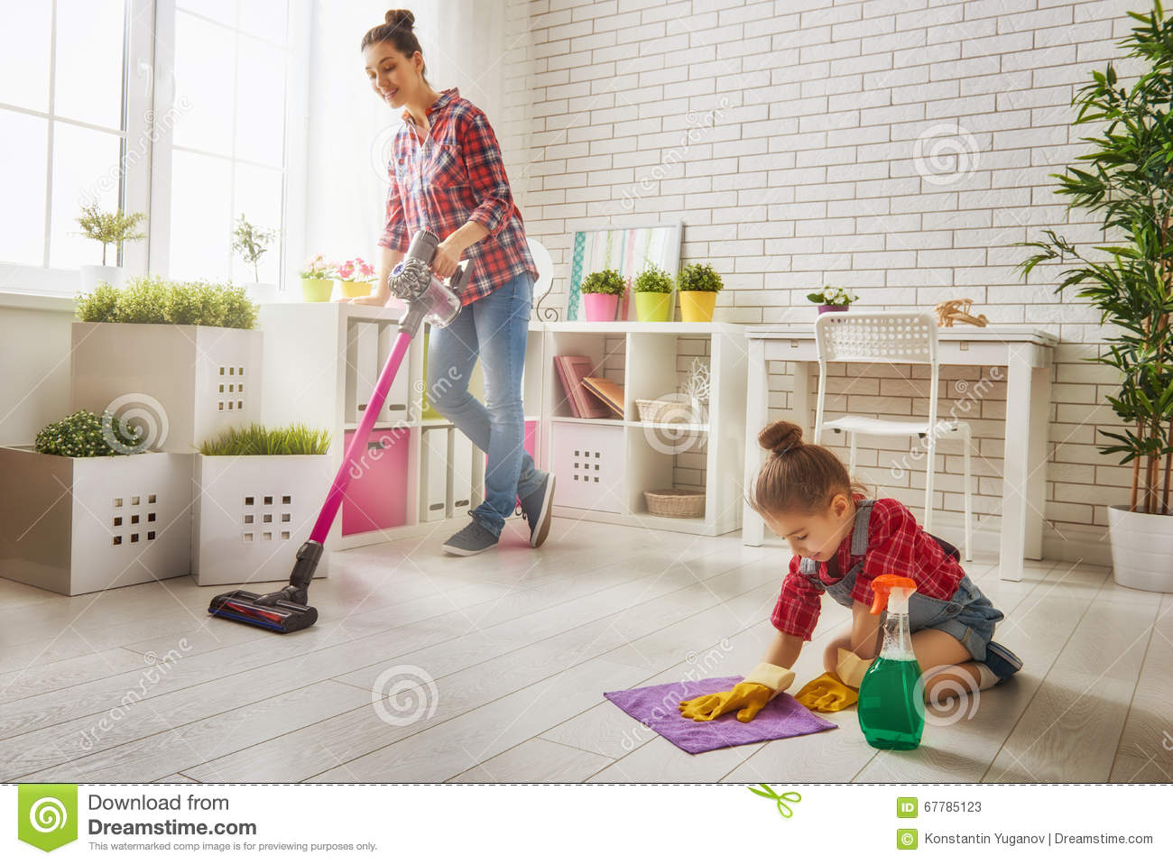
Waarom schoon en ordelijk?
De ruimte waarin je werkt vraagt voortdurend om zorg en onderhoud.
Een opgeruimde ruimte geeft rust en structuur aan alle mensen die er gebruik van maken.
Het nodigt iedereen uit om zorgvuldig en met de ruimte en met de materialen om te gaan.
De ruimte blijft leefbaar.
Beter voor de gezondheid.

Slide 4
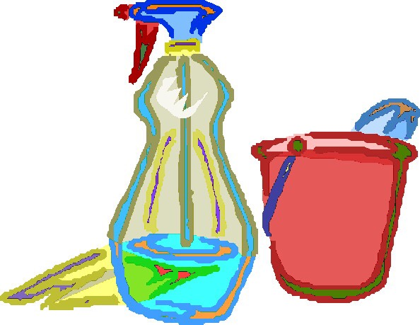
Wat is jouw taak? Wat ben jij als pedagogisch werker verantwoordelijk voor? Wat zijn de afspraken?

Slide 5
Pedagogisch medewerkers en schoonmaken: wat zegt de cao?
Verricht licht huishoudelijke werkzaamheden in de groep en draagt mede zorg voor het beheer, de aanschaf en de hygiëne en goede staat van de inventaris. Onder licht huishoudelijke werkzaamheden worden die huishoudelijke werkzaamheden verstaan die voortvloeien uit of samenhangen met het werken met kinderen’.
De definitie van ‘licht huishoudelijke werkzaamheden’ is opgenomen in de begrippenlijst in cao-artikel 1.1. Als resultaat van deze taak is beschreven: 'een schone ruimte en een goed verzorgde inventaris, zodat kinderen in een schone en veilige omgeving opgevangen kunnen worden'.

Slide 6
Het functieboek en de begrippenlijst geven een kader voor de schoonmaakwerkzaamheden die de pedagogisch medewerker moet verrichten. Het moet dus gaan om het opruimen en schoonmaken van zaken die direct verband houden met de activiteiten met kinderen op de groep. Voorbeelden van dagelijkse werkzaamheden:
Opruimen etensresten
Na een spel activiteit opruimen van de groep
Opvegen van de broodkruimels die op de grond zijn gevallen
Tafel schoonmaken met een natte doek, na bijvoorbeeld een maaltijd

Slide 7
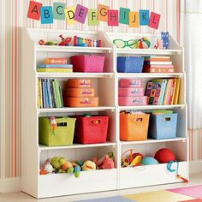
Handige tips voor een schone en ordelijke omgeving
Na gebruik alles gelijk netjes opruimen. ( bijv. speelhoek)
Opruimen en schoonmaken niet uitstellen.
Zorg voor een ‘vaste plek’. Het is belangrijk dat voor iedereen duidelijk is waar alles hoort te liggen. (bijv. werkt met stickers + tekst)
Zorg voor een duidelijke taakverdeling en goede afspraken.
Ruim op vaste momenten op.
Aan het eind van de dag controleert of alles op de vaste plek is teruggelegd.
Bekijk regelmatig welke materialen zelden of nooit worden gebruikt.
Notes:
Voorbeeld taakverdeling; wie de plant water geeft, huiskamer bijhoudt, de afwas doet ect… ( dat wordt per dag of week besproken)
Voorbeeld afspraak: aan het eind van de dag de stoeltjes op de tafels staan en dat de vloer is aangeveegd.

Slide 8
Schoonmaken
Elke organisatie heeft zijn eigen schoonmaakprotocol. Lees dit goed door.
In een protocol staat aangegeven welke handelingen in welke volgorde uitgevoerd moet worden.
Schoonmaakfrequentie
Dagelijkse werkzaamheden ( afwas, opruimen speelgoed, aankleedkussen, vegen na het eten )
Periodieke werkzaamheden (buiten speelgoed, bedden verschonen, koelkast schoonmaken)
Zie voorbeeld in het boek pagina 85
https://www.youtube.com/watch?v=HAUgsPfa4-0

Slide 9
Schoonmaakmethoden
Schoonmaken kan op verschillende manieren.
Afhankelijk van het soort vuil, de plaats waar het op zit en de aanwezige materialen en middelen kies je een geschikte schoonmaakmethode en werkvolgorde.
Methode:
Droog, bijvoorbeeld droge doek of stofzuiger.
Klamvochtig, bijvoorbeeld een doek die een beetje vochtig of vettig is waar schoonmaakmiddel in verwerkt is. Vlak moppen van een vloer
Nat, bijvoorbeeld met water met een reinigingsmiddelen, zoals dweilen van een vloer

Slide 10
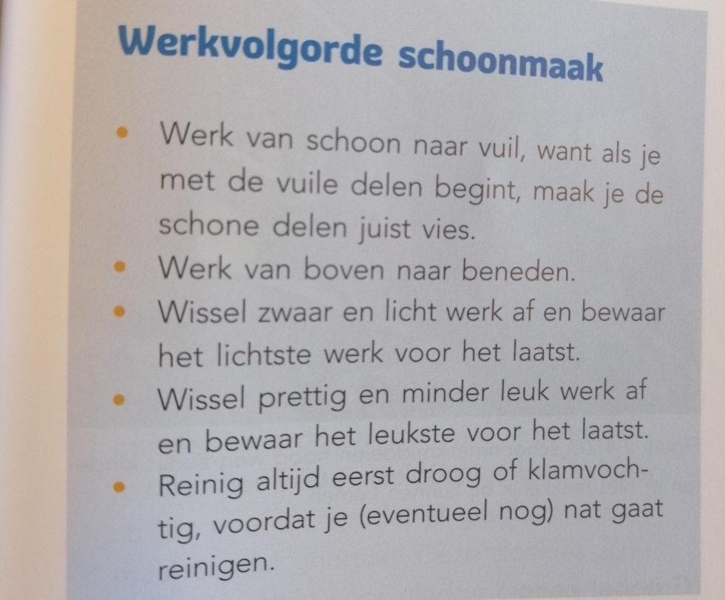
Werkvolgorde:

Slide 11
Schoonmaakmaterialen en middelen
Spons
Katoenen doek
Dweil
Zeem
Microvezeldoeken
Non-woven doeken
Wegwerp materialen
Afwasmiddelen
Allesreinigers
Groene zeep
Sanitairreiniger
Desinfectiemiddelen
Kleurcode systeem

Slide 12
Oefenen huishoudelijke werkzaamheden
Vaardigheden uit het aftekenlijst ‘wonen en huishouden’
Verzorgen thee/koffie voor collega’s en/ of ouders
Verzorgen fruitronde
Scheiden van materiaal volgens milieurichtlijnen
Huishoudelijk schoonmaken; tafels, stoelen, sanitair, vloeren, keuken en koelkast
Bedienen van apparatuur (wasmachine, wasdroger, magnetron, oven)

